Slide 1

BOOK SCANNER
A book’s full experience

Slide 2
O Problema
Os livros não são interativos o suficiente e, com as novas tecnologias, poderão ser cada vez mais negligenciados

Slide 3
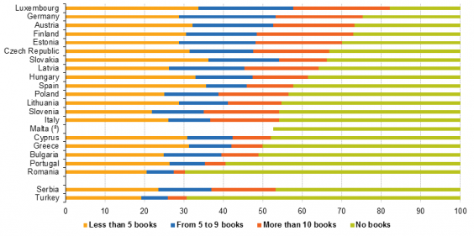
Fonte: Eurostat

Slide 4
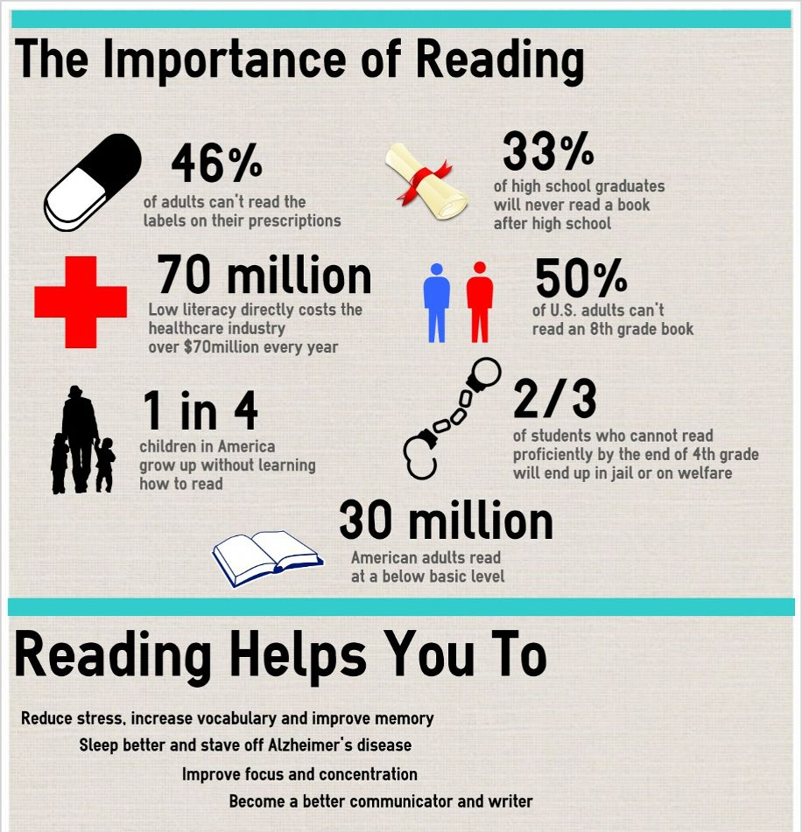
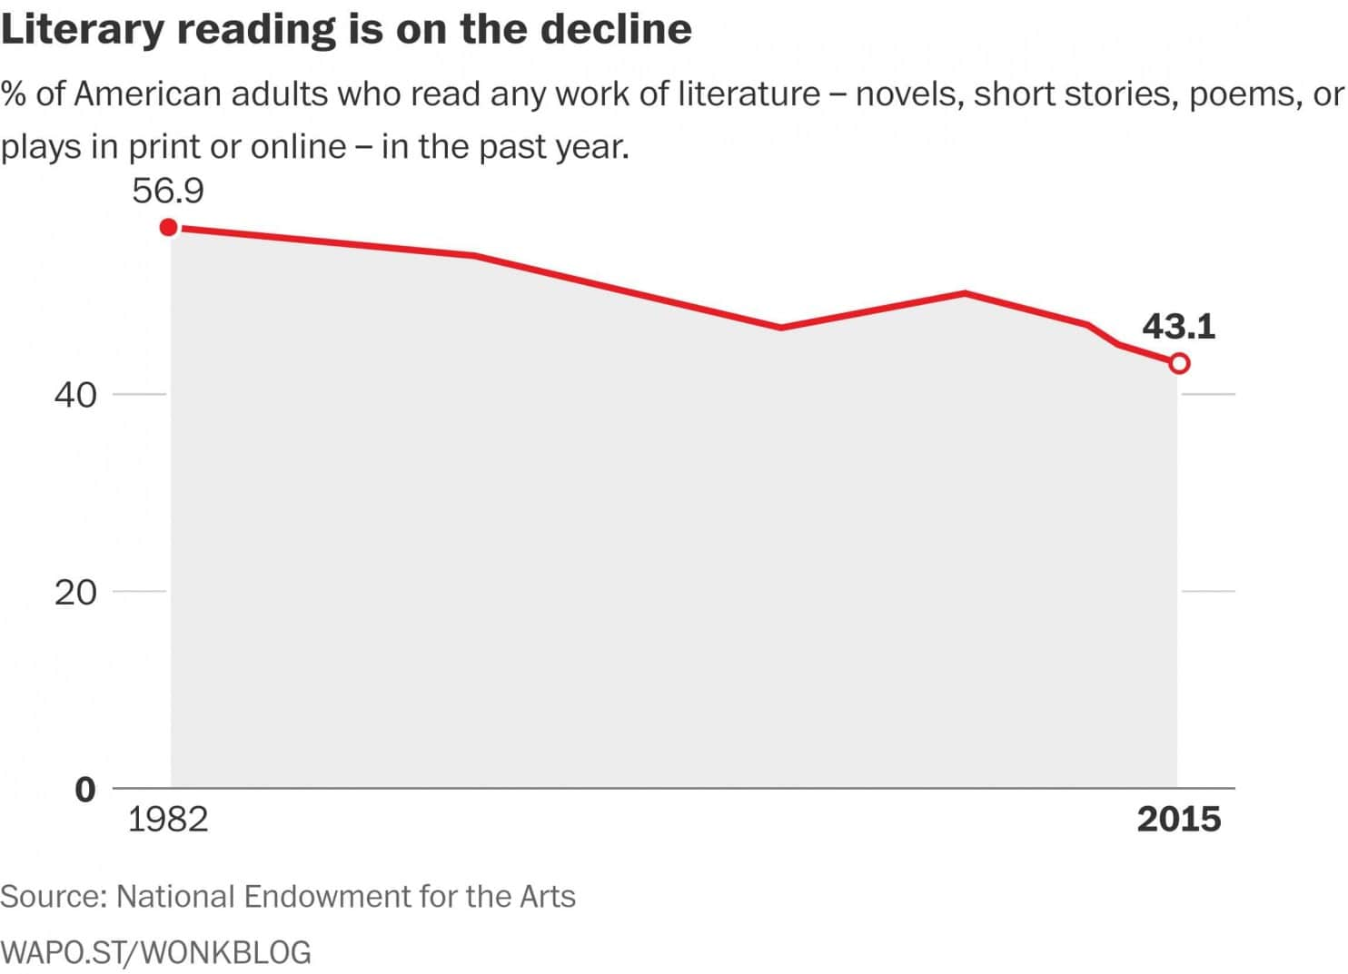

Slide 5
O que é o Book Scanner?
O Book Scanner é uma aplicação com o objetivo de dar ao leitor uma experiência mais completa ao fornecer informação adicional e, assim, incentivar a leitura através da tecnologia

Slide 6
Utilidade da Aplicação
Tem vários benefícios para os leitores uma vez que ajuda a ter um maior contexto na história, alimenta a imaginação e torna os livros muito mais interessantes

Slide 7
Plano da Semana

Slide 8
SEGUNDA-FEIRA | TERÇA-FEIRA | QUARTA-FEIRA | QUINTA-FEIRA | SEXTA-FEIRA
Ideias para o projeto | Criação do primeiro código com um cubo 3D | Pesquisa de mais material | Código com modelo 3D e códigos com botões | Últimos detalhes da aplicação
Decisão e desenvolvimento do projeto | Pesquisa de imagens e outras informações | Mais markers e leitura do livro | Teste da aplicação | Powerpoint e apresentação final
Organização das etapas | Novos markers com imagens | Construção de scripts | Impressão dos markers finais | Vídeo da aplicação

Slide 9
Melhorias
Criação de uma interface e uma biblioteca virtual
Integração de outros livros
Animação de modelos 3D

Slide 10
Monetização
Contratos com editoras e bibliotecas
Os portugueses compram, em média, 1,3 livros por ano, sendo que em Portugal são comercializados cerca de 11,8 milhões de livros

Slide 11





Parceiros Possíveis

Slide 12


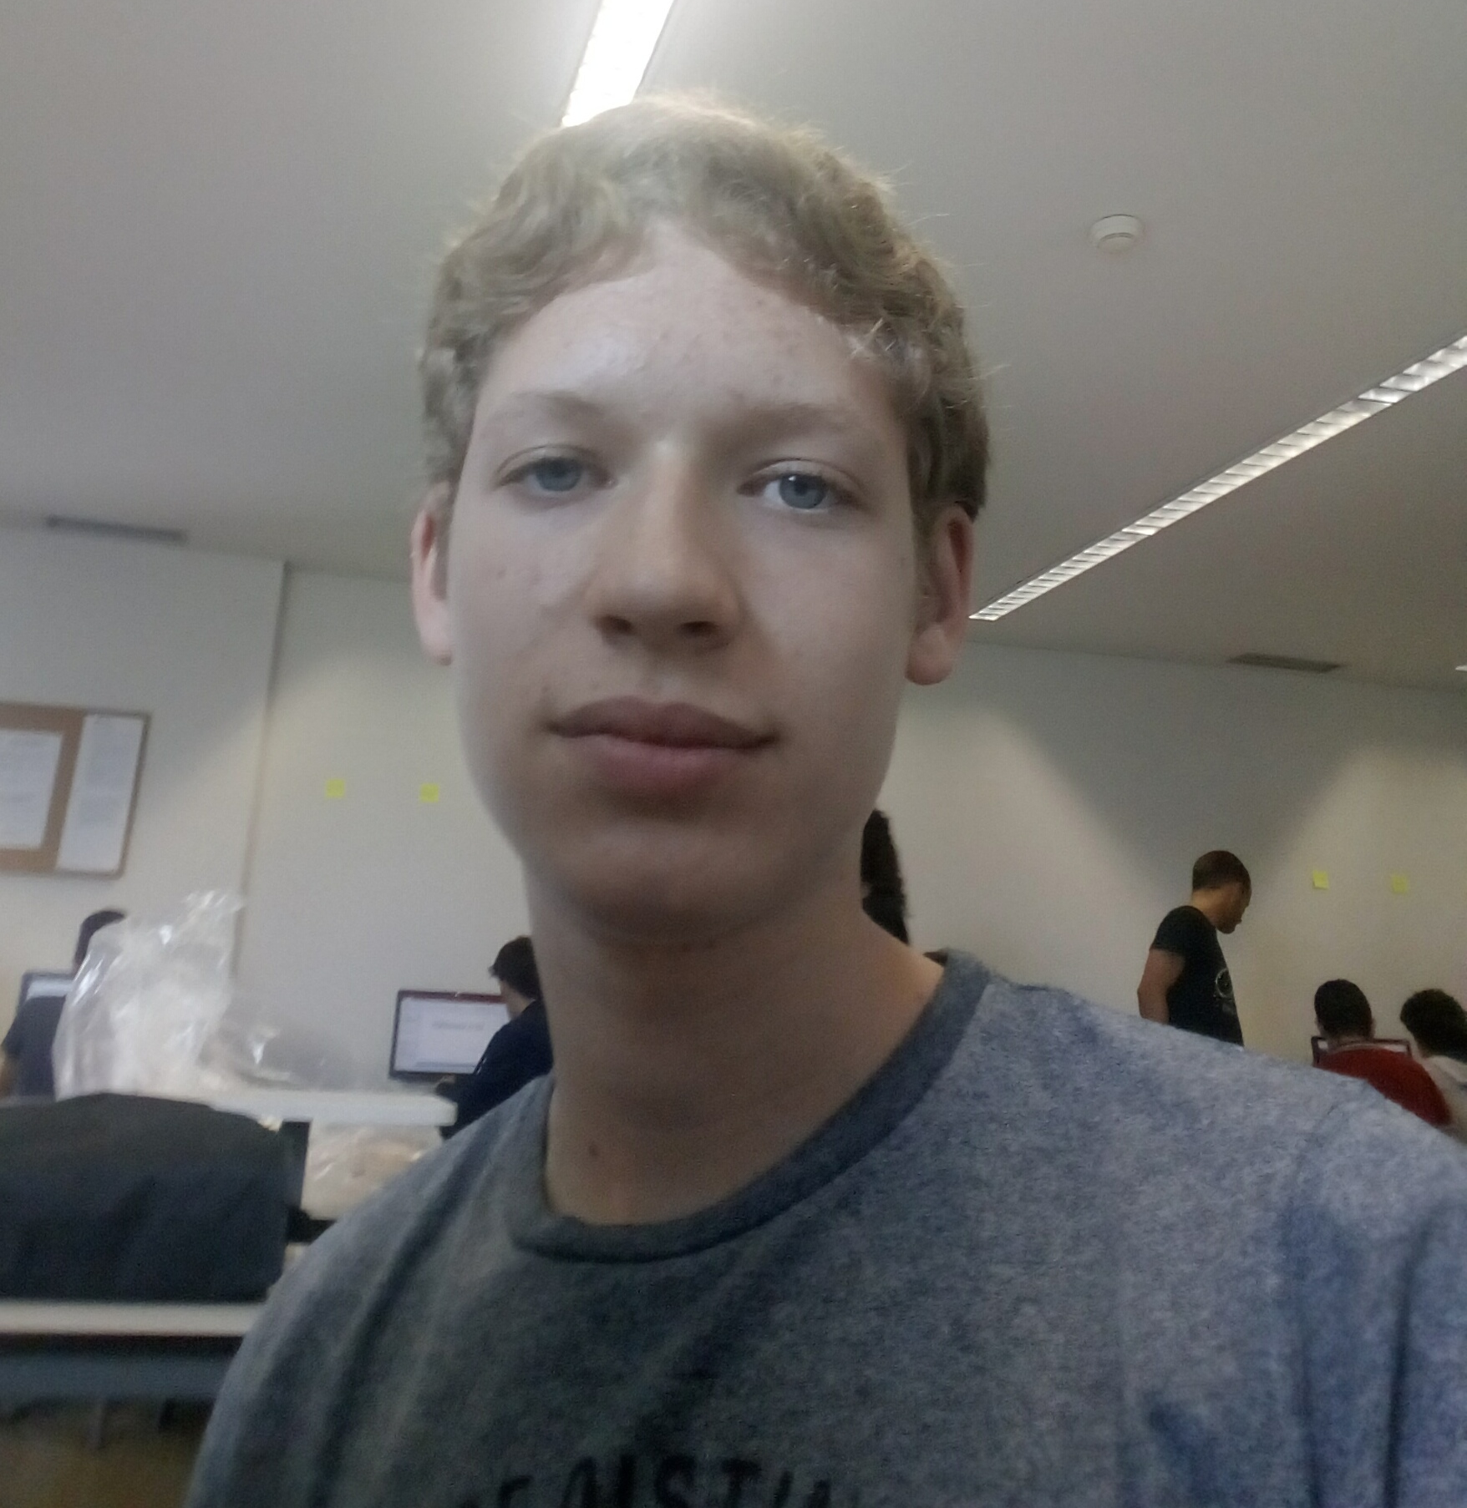
A Equipa
Jerónimo Mendes
Francisca Salema
Eduardo Sousa

